Slide 1
Пневмония: борьба с коварным врагом

Slide 2
12 ноября − Всемирный день борьбы с пневмонией
Каждый год 12 ноября отмечается День борьбы с пневмонией. Праздник создан при помощи объединения международных правительственных и частных организаций, фондов и людей-активистов. Его цель – не только просветить общественность, но и добиться привлечения внимания к проблеме пневмонии государственных деятелей, врачей-специалистов и граждан – потенциальных доноров.
В этот день в учреждениях здравоохранения проходят различные мероприятия. Проводятся медицинские осмотры. Добровольцы рассказывают людям о болезни, первых симптомах, профилактических действиях и правильном лечении.

Slide 3
Пневмония или воспаление легких – это заболевание легких преимущественно инфекционного происхождения с поражением концевых участков легких – альвеол и нарушением газообмена на их уровне. Альвеолы заполняются жидкостью или гнойным материалом, вызывая кашель с мокротой, реже кровохарканье, жар, озноб и затрудненное дыхание. Пневмонию могут вызывать различные микроорганизмы, включая бактерии, вирусы и грибы.

Slide 4
Интересные факты
Пострадать от пневмонии может каждый, но чаще всего болеют дети и подростки. Статистика смертности ежегодно составляет более 1 миллиона среди малышей младше пяти лет.
Кстати, все неравнодушные могут выразить им солидарность, хотя бы надев… голубые джинсы. Эта одежда стала символом Всемирного дня борьбы с пневмонией. Ведь голубой цвет — это цвет неба, чистоты и надежды на то, что заболеваемость пневмонией общими усилиями удастся свести к минимуму.

Slide 5
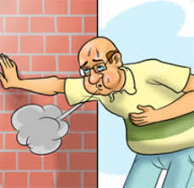
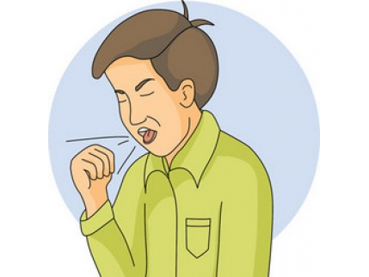
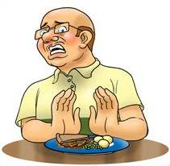
Симптомы пневмонии
Боль в груди, когда вы дышите или кашляете
Кашель с мокротой
Сбивчивое дыхание (одышка) при меньшей нагрузке, разговоре, в покое
Усталость
Температура тела ниже нормальной (у взрослых старше 65 лет и людей со слабой иммунной системой)
Изменение настроения, аппетита, физической активности у пожилых (в сочетании с другими факторами)
Тошнота, рвота или диарея (в редких случаях)

Slide 6
Причины пневмонии
Пневмонию могут вызвать многие микроорганизмы. Наиболее распространенными являются бактерии и вирусы в воздухе, которым мы дышим, особенно в воздухе помещений. иммунитет человека обычно предотвращает заражение этими микроорганизмами легких. Но иногда эти микробы могут подавить иммунную систему, даже если здоровье в целом хорошее.
Пневмония классифицируется в соответствии с типами микроорганизмов, которые ее вызывают и места возникновения инфекции.

Slide 7
Факторы риска
Пневмония может повлиять на любого. Но в двух возрастных группах риск повышен:
Дети 2 лет или младше
Люди в возрасте 65 лет и старше

Slide 8
Другие факторы риска включают в себя:
Нахождение в стационаре: повышается риск развития пневмонии, особенно в отделениях интенсивной терапии больниц, особенно при искусственной вентиляции лёгких.
Хроническое заболевание. Риски заболеть пневмонией повышаются при бронхиальной астме, хронической обструктивной болезни легких (ХОБЛ) или хронических заболеваних сердца, сахарном диабете, циррозе печени.

Slide 9
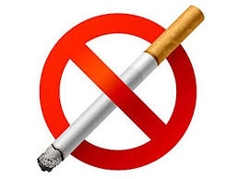
Другие факторы риска включают в себя:
Курение. Курение нарушает естественную защиту организма от бактерий и вирусов.
Ослабленная или подавленная иммунная система. Люди с ВИЧ/СПИДом, перенесшие пересадку органов, болеющие туберкулёзом получающие химиотерапию или длительно принимающие стероиды.

Slide 10
Профилактика пневмонии
Соблюдайте правила гигиены. Чтобы защитить себя от респираторных инфекций, которые иногда приводят к пневмонии, регулярно мойте руки или используйте дезинфицирующее средство для рук на спиртовой основе.

Slide 11
Держите свою иммунную систему сильной. Высыпайтесь, регулярно занимайтесь спортом, контролируйте вес и соблюдайте здоровую диету.

Slide 12
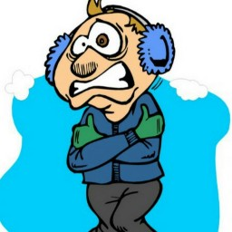
В холодное время года нужно одеваться по погоде, избегать переохлаждений и сквозняков.

Slide 13
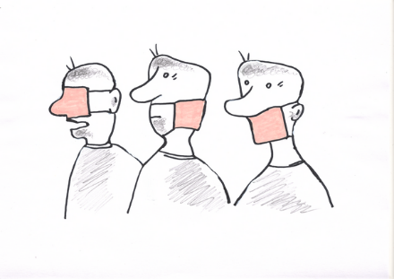
В период подъема заболеваемости инфекционных заболеваний рекомендуется избегать контакта с больными людьми, использовать маску для защиты органов дыхания, воздержаться от посещения мест с большим скоплением людей.

Slide 14
Ношение медицинской маски может защитить от заражения вирусом, а также обеспечить защиту окружающих в случае наличия у человека респираторных симптомов.

Slide 15
В этом очерке автор рассказывает о своих впечатлениях во время нахождения в Китае во время борьбы с "атипичной пневмонией" в Китае в 2003 году.

Slide 16
Атипичная пневмония
В ноябре 2002 года в южно-китайской провинции Гуандун была зафиксирована вспышка атипичной пневмонии (тяжелый острый респираторный синдром, ТОРС (Severe Acute Respiratory Syndrome, SARS)). Вскоре эпидемия распространилась на другие районы Китая, Вьетнам, Новую Зеландию, Индонезию, Таиланд и Филиппины, отдельные случаи заболевания фиксировались в Северной Америке и в Европе. В России был зафиксирован только один случай заболевания: 8 мая 2013 года в Благовещенске Амурской области был госпитализирован мужчина с диагнозом ТОРС, к 11 июня пациент излечился и был выписан из больницы. По данным ВОЗ, за время эпидемии в 2002-2003 годах общее число заболевших в 37 странах мира достигло 8437 человек, из них умерли 813. Эффективной вакцины против этого заболевания по состоянию на 2014 года не создано, работы в данной области ведутся в США, Канаде, Китае и России.

Slide 17
Руководство содержит самые современные сведения об этиологии и патогенезе, классификациях, диагностике и лечении пневмонии. Приводится подробное описание клинических вариантов течения заболевания в зависимости от этиологического агента. В разделах, посвященных лечению больных пневмонией, изложены не только различные схемы антибиотикотерапии, но и патогенетическое лечение, интенсивная терапия и полный перечень реабилитационных мероприятий.
Книга предназначена для терапевтов, пульмонологов, инфекционистов и врачей других специальностей, а также для студентов медицинских вузов.

Slide 18
Эта книга посвящена народным способам лечения такого распространенного недуга, как пневмония и ее последствия, описанию необходимых для лечения растительных средств, рецептов из них, а также лечебных физических упражнений. Дано описание признаков и разновидностей пневмонии.

Slide 19
В настоящее время, несмотря на доступность высокотехнологичных методов обследования и эффективных антимикробных средств, отмечается рост числа больных с тяжелым течением и неблагоприятным прогнозом внебольничной пневмонии (ВП). Практическое руководство А. Л. Вёрткина и соавторов будет полезно в первую очередь терапевтам, врачам общей практики и специалистам, ведущим амбулаторный прием.

Slide 20
Необходимо помнить: если заболели Вы или ваш ребенок, то не стоит идти на работу или вести ребенка в сад, школу, так как можете заразить людей находящихся с вами или вашим ребенком в контакте. Не занимайтесь самолечением. Вызовите врача на дом или обратитесь за медицинской помощью в медицинское учреждение. Поставить диагноз, определить степень тяжести заболевания и прогноз может только врач. Вам и вашему ребенку будет назначено своевременное лечение пневмонии, индивидуальное для каждого, с учетом тяжести заболевания, возраста, сопутствующих заболеваний. Врач-терапевт и врач-педиатр поможет Вам и вашему ребенку снова стать здоровыми.

Slide 21
Будьте здоровы!

